Slide 1
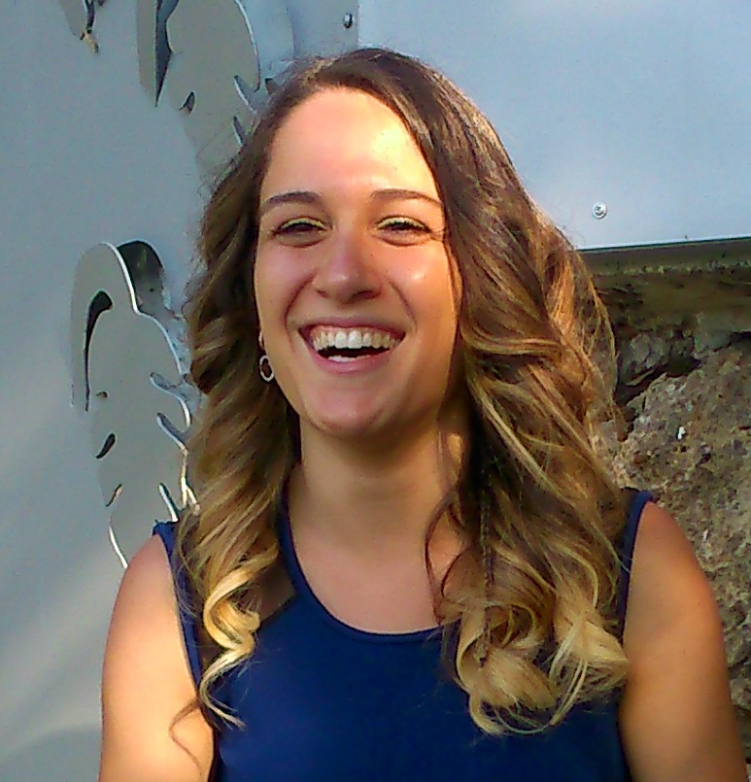

Progetto TAF17 Laboratorio Qualità del Legno e Materiali
Nuovi prodotti per agricoltura e packaging alimentare
Test su fili in cellulose prodotta da terzi da legno di faggio per legature in agricoltura
Produzione di clips in stampa 3D con PLA caricato
con polvere di legno
Fogli di legno e bioplastiche per packaging

Slide 2
Progetto TAF17 Laboratorio Qualità del Legno e Materiali

Slide 3
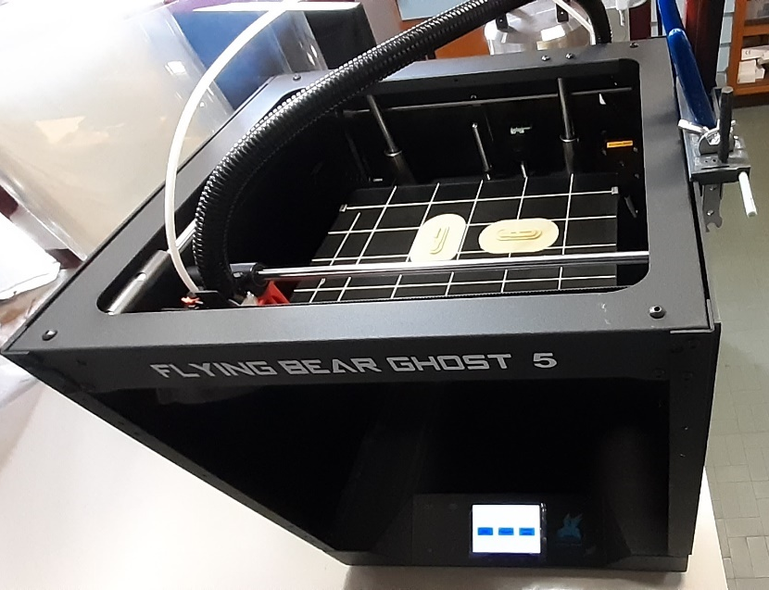
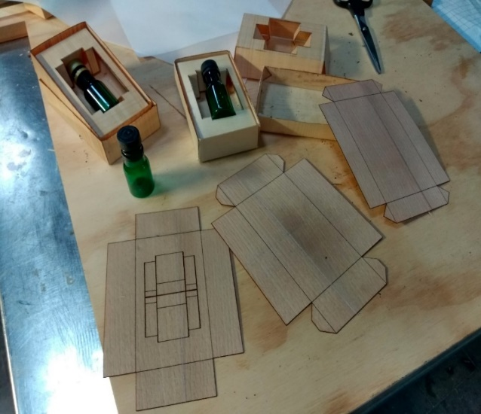
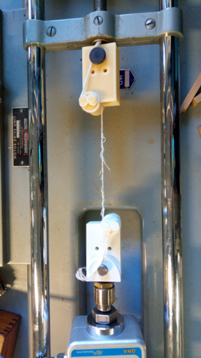
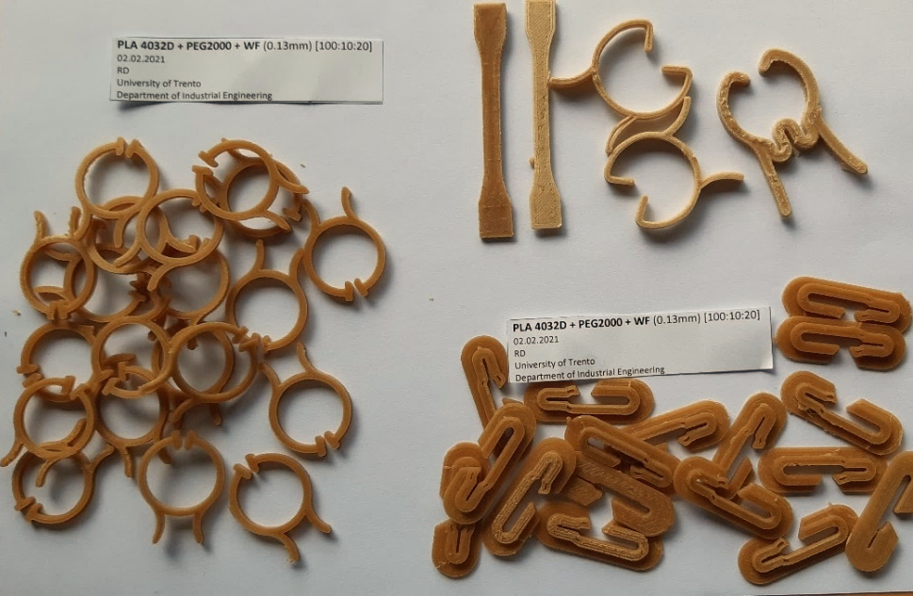
Progetto TAF17 Laboratorio Qualità del Legno e Materiali

Slide 4
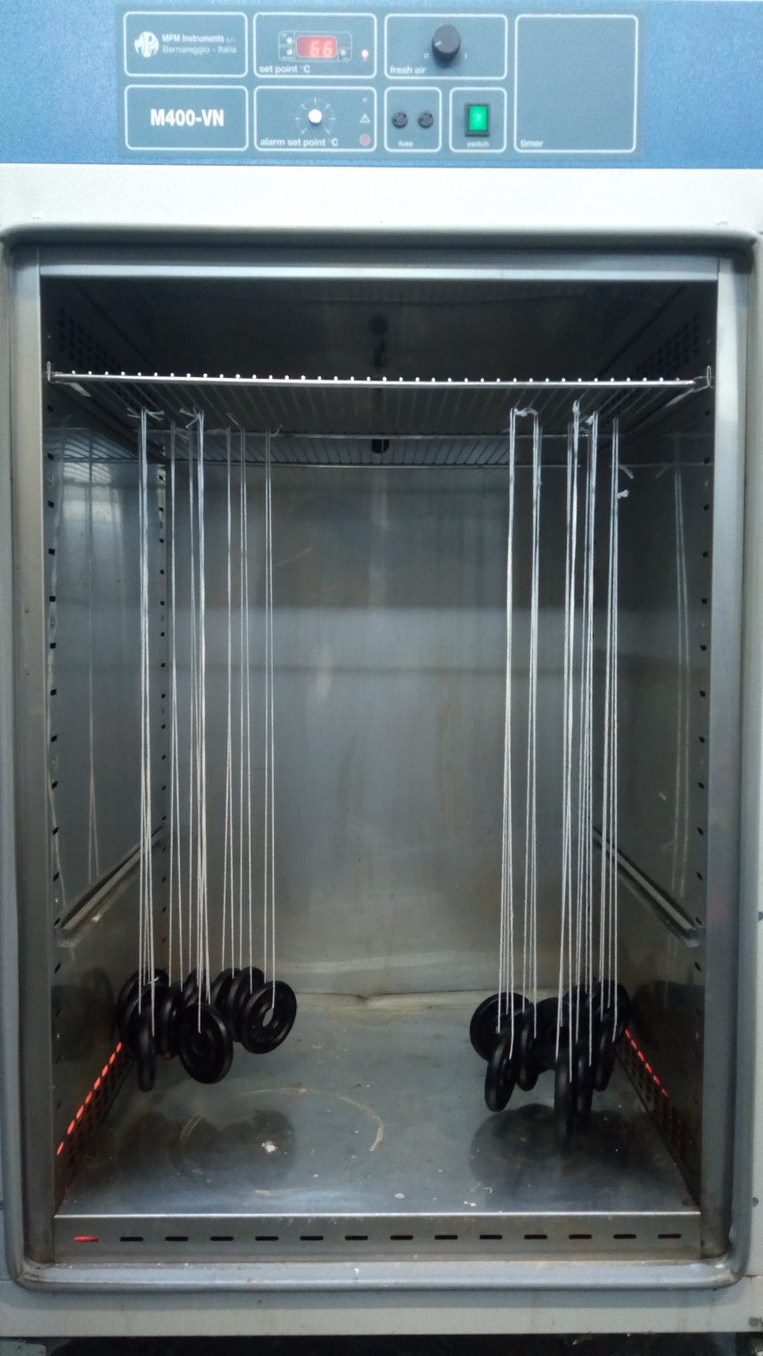
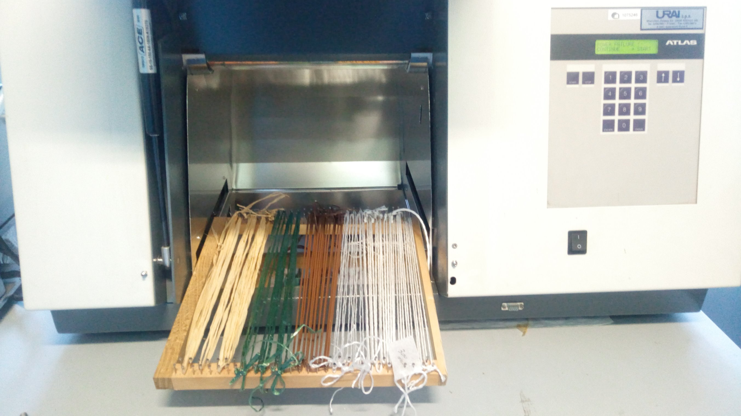
Invecchiamento artificiale

Slide 5
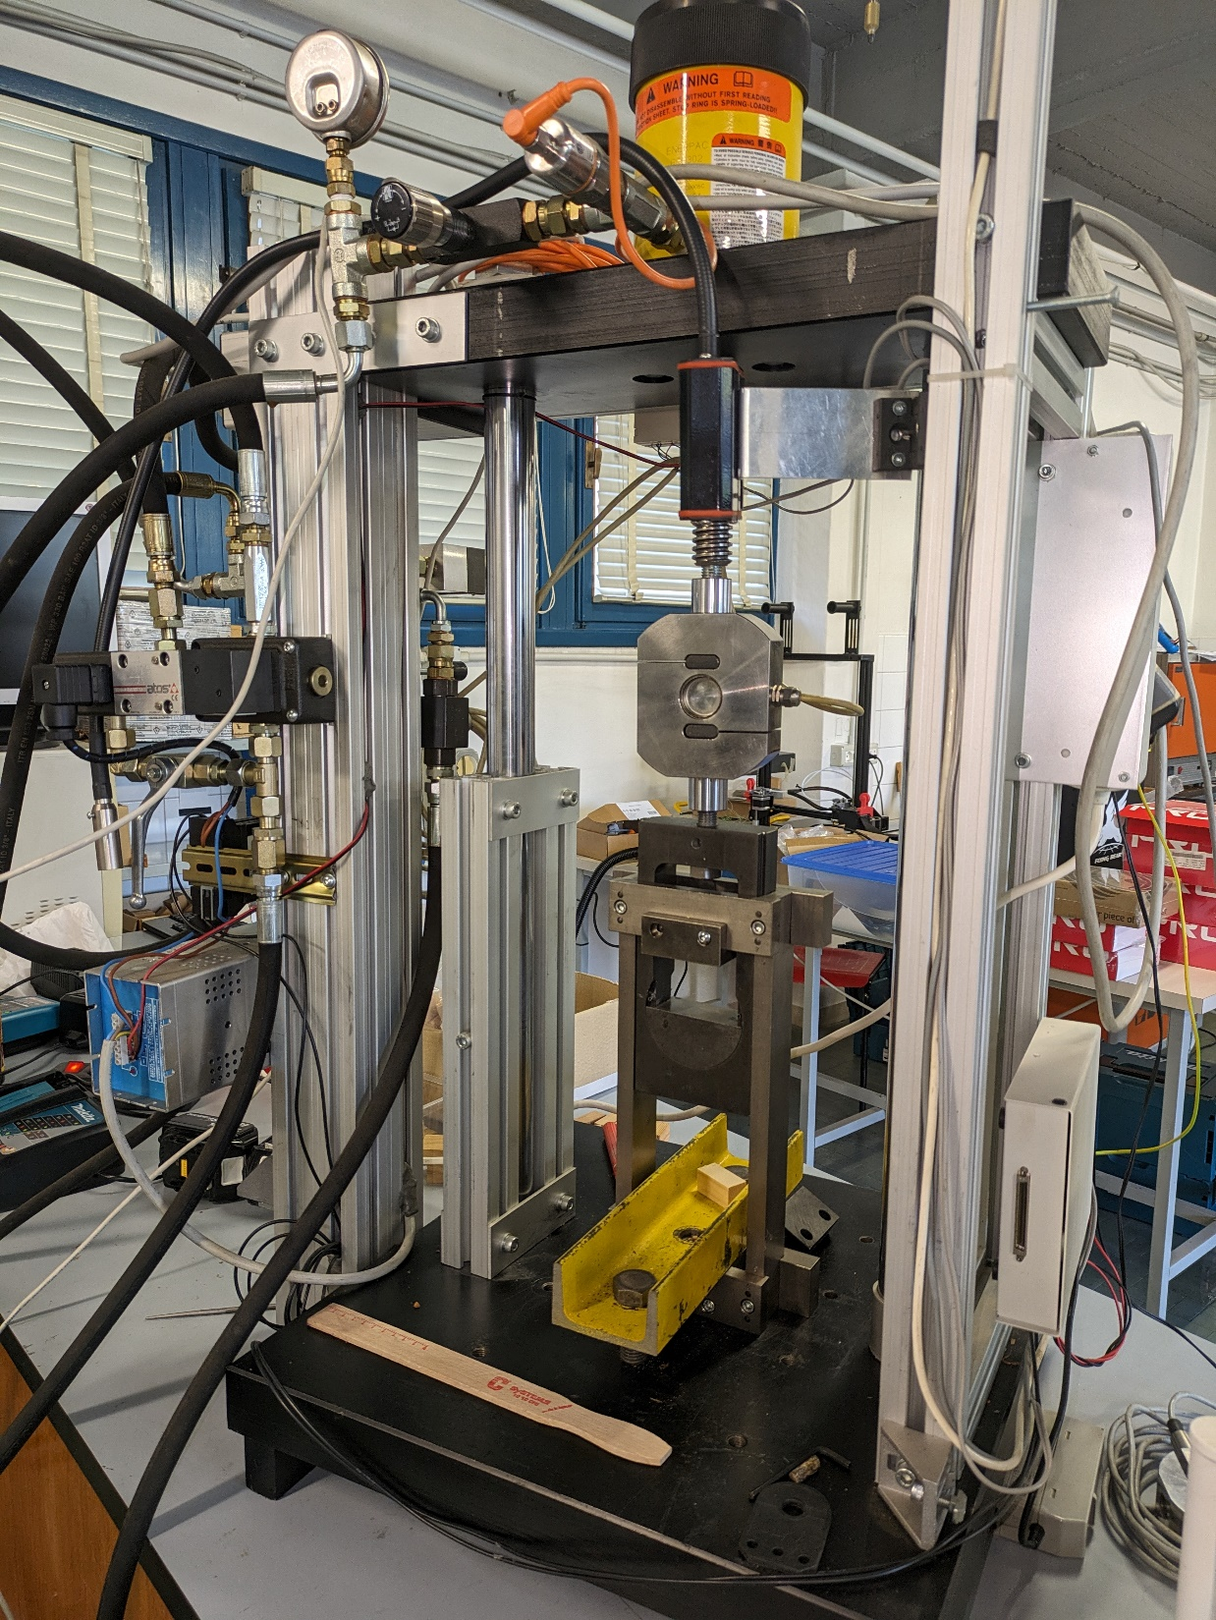
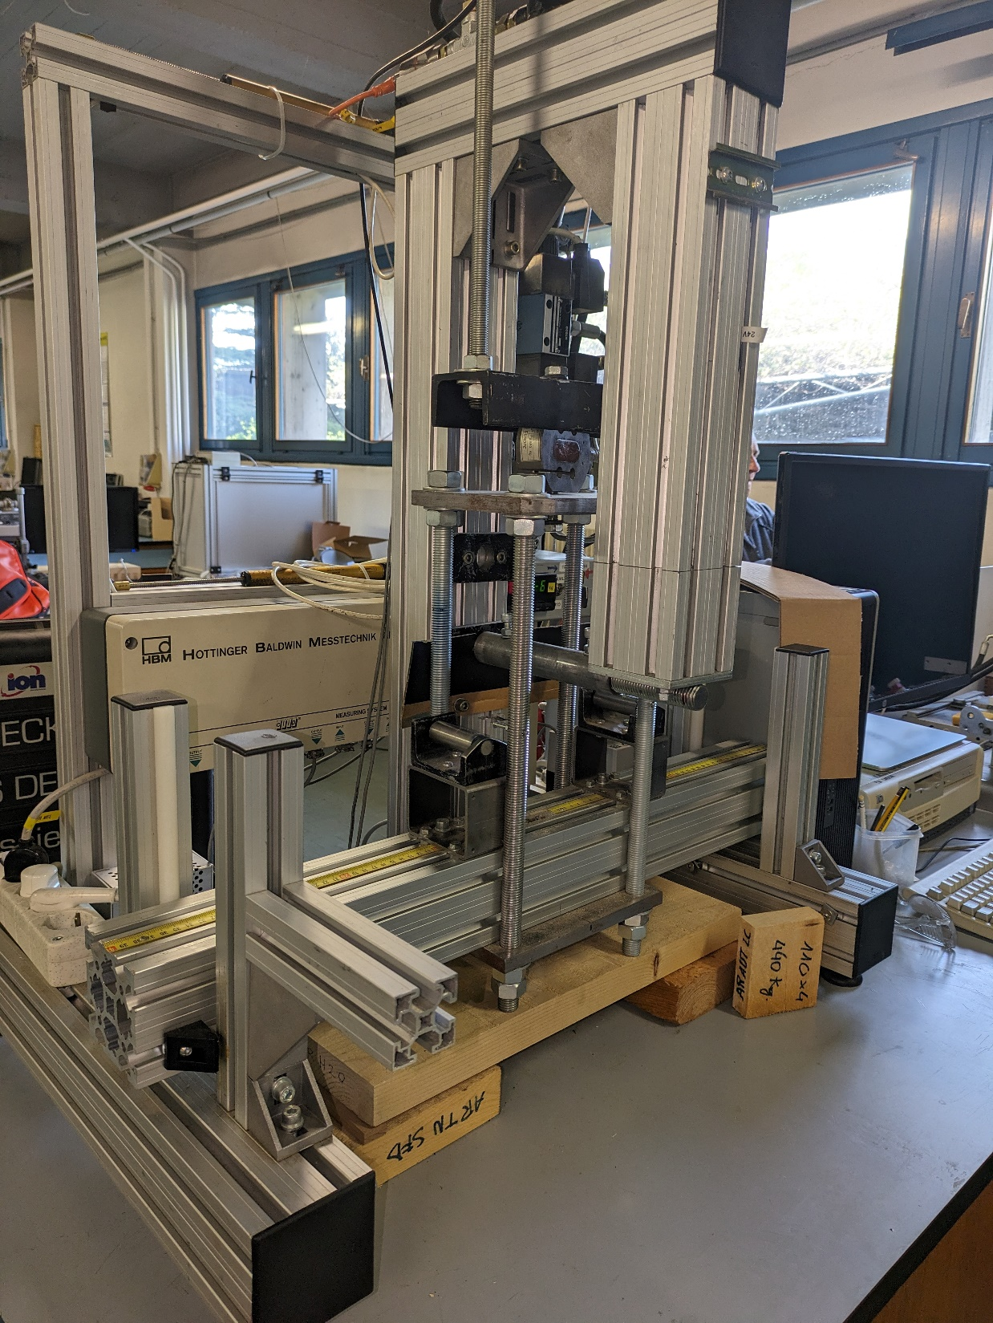
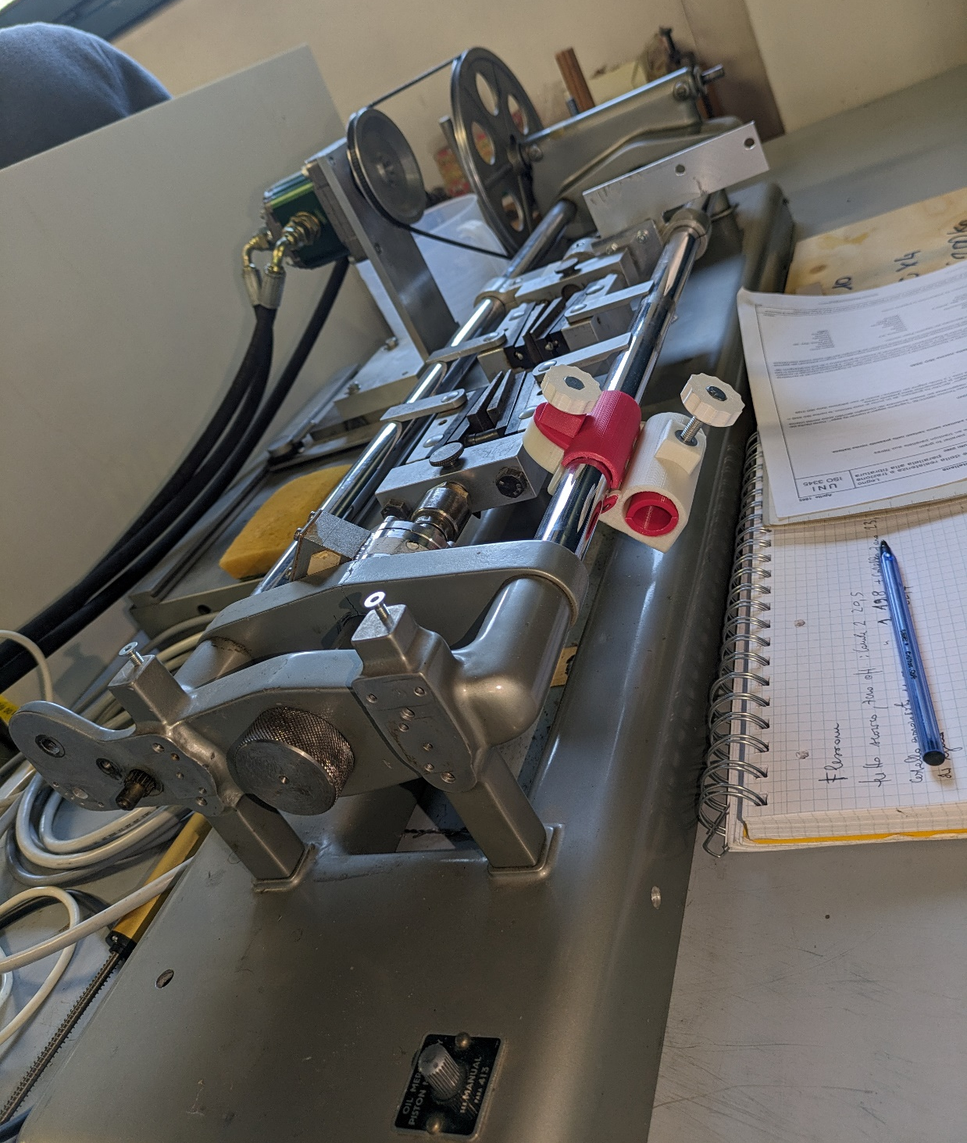
Laboratorio Qualità del Legno e Materiali
Prove meccaniche
Macchine per prove a compressione, flessione e trazione.

Slide 6
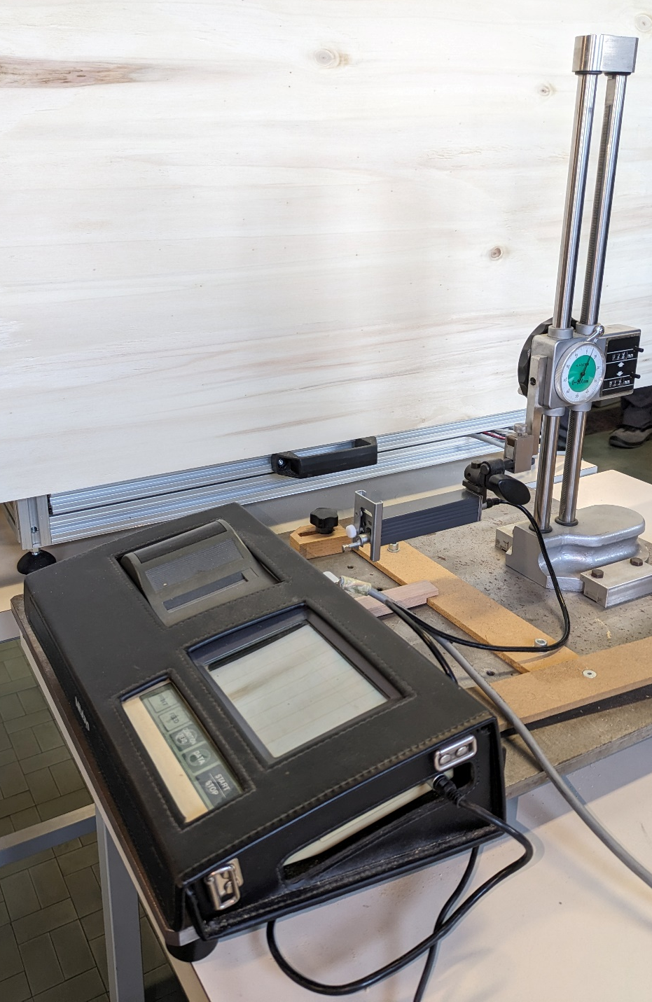
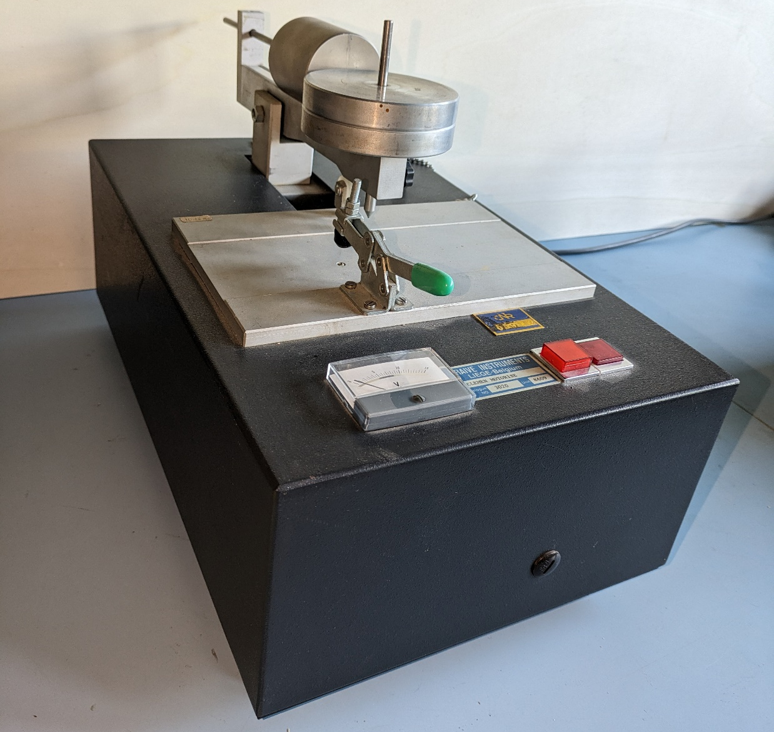
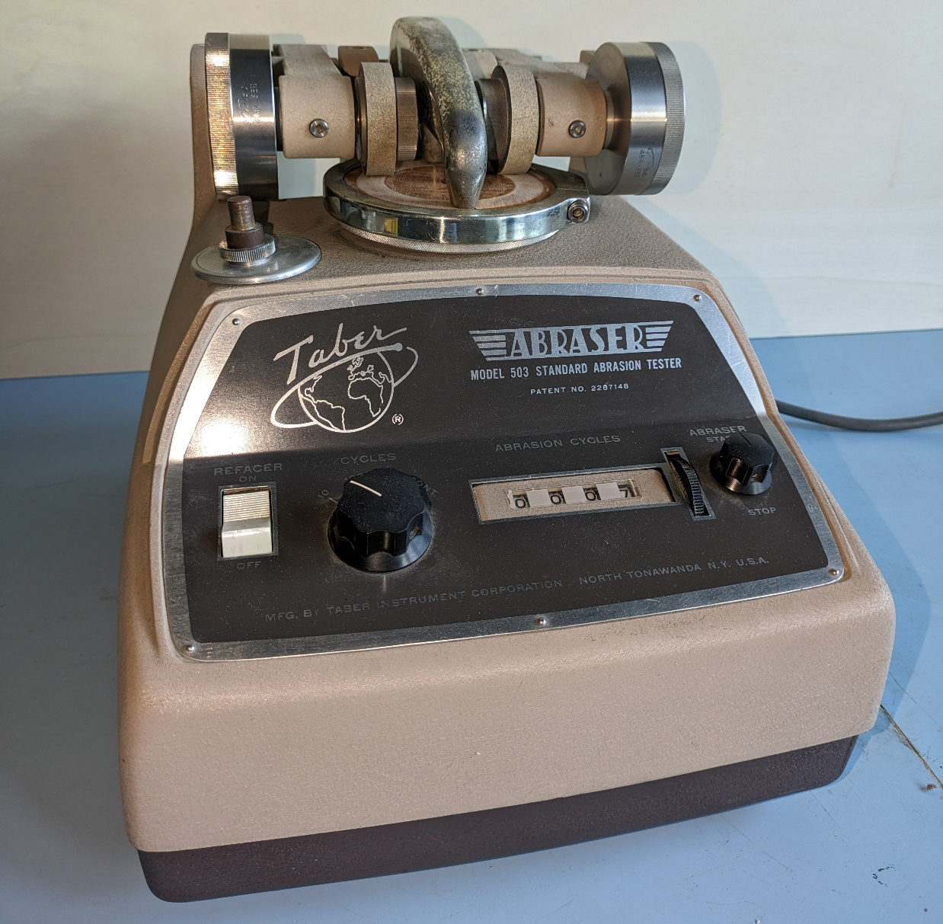
Laboratorio Qualità del Legno e Materiali
Superfici
Abrasimetro rotativo Taber mod. 503
Motorized Clemen Unit
Rugosimetro digitale Mitutoyo Surftest SJ 301

Slide 7
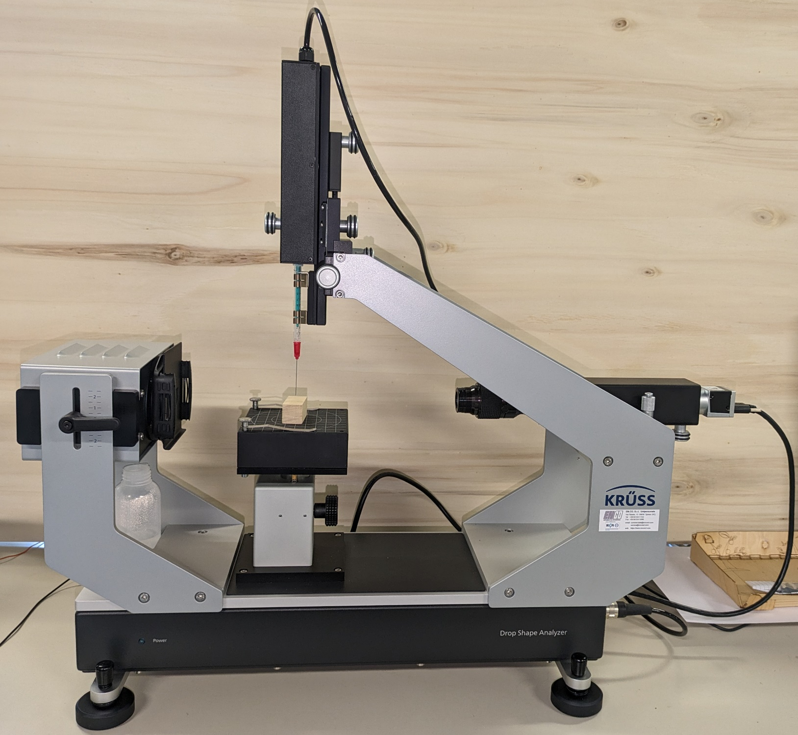
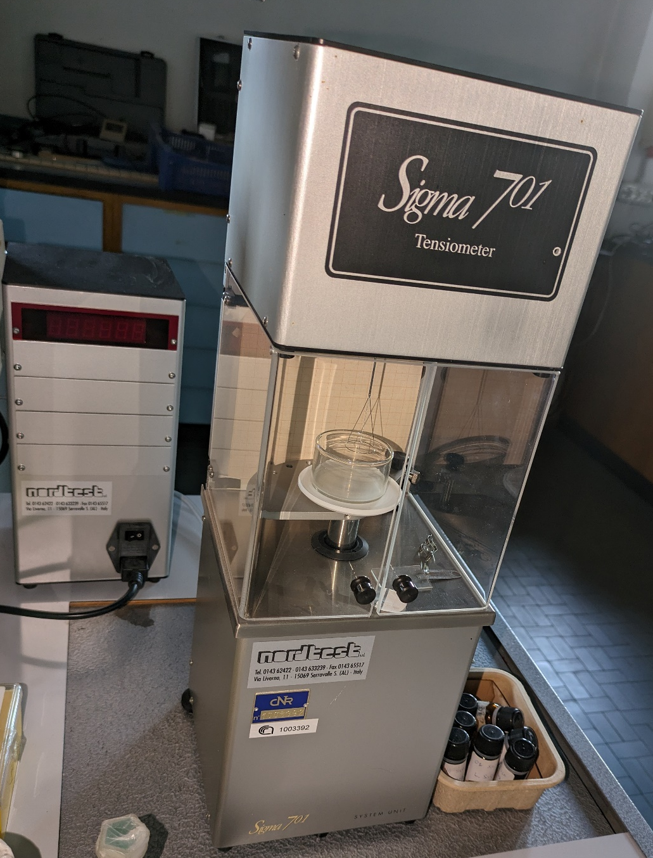
Progetto TAF17
Proprietà delle superfici
Bagnabilità
Tensiometro Sigma 701 (bilancia di Wilhelmy)
Drop shape analyzer (goccia sessile) Kruss DSA 25

Slide 8
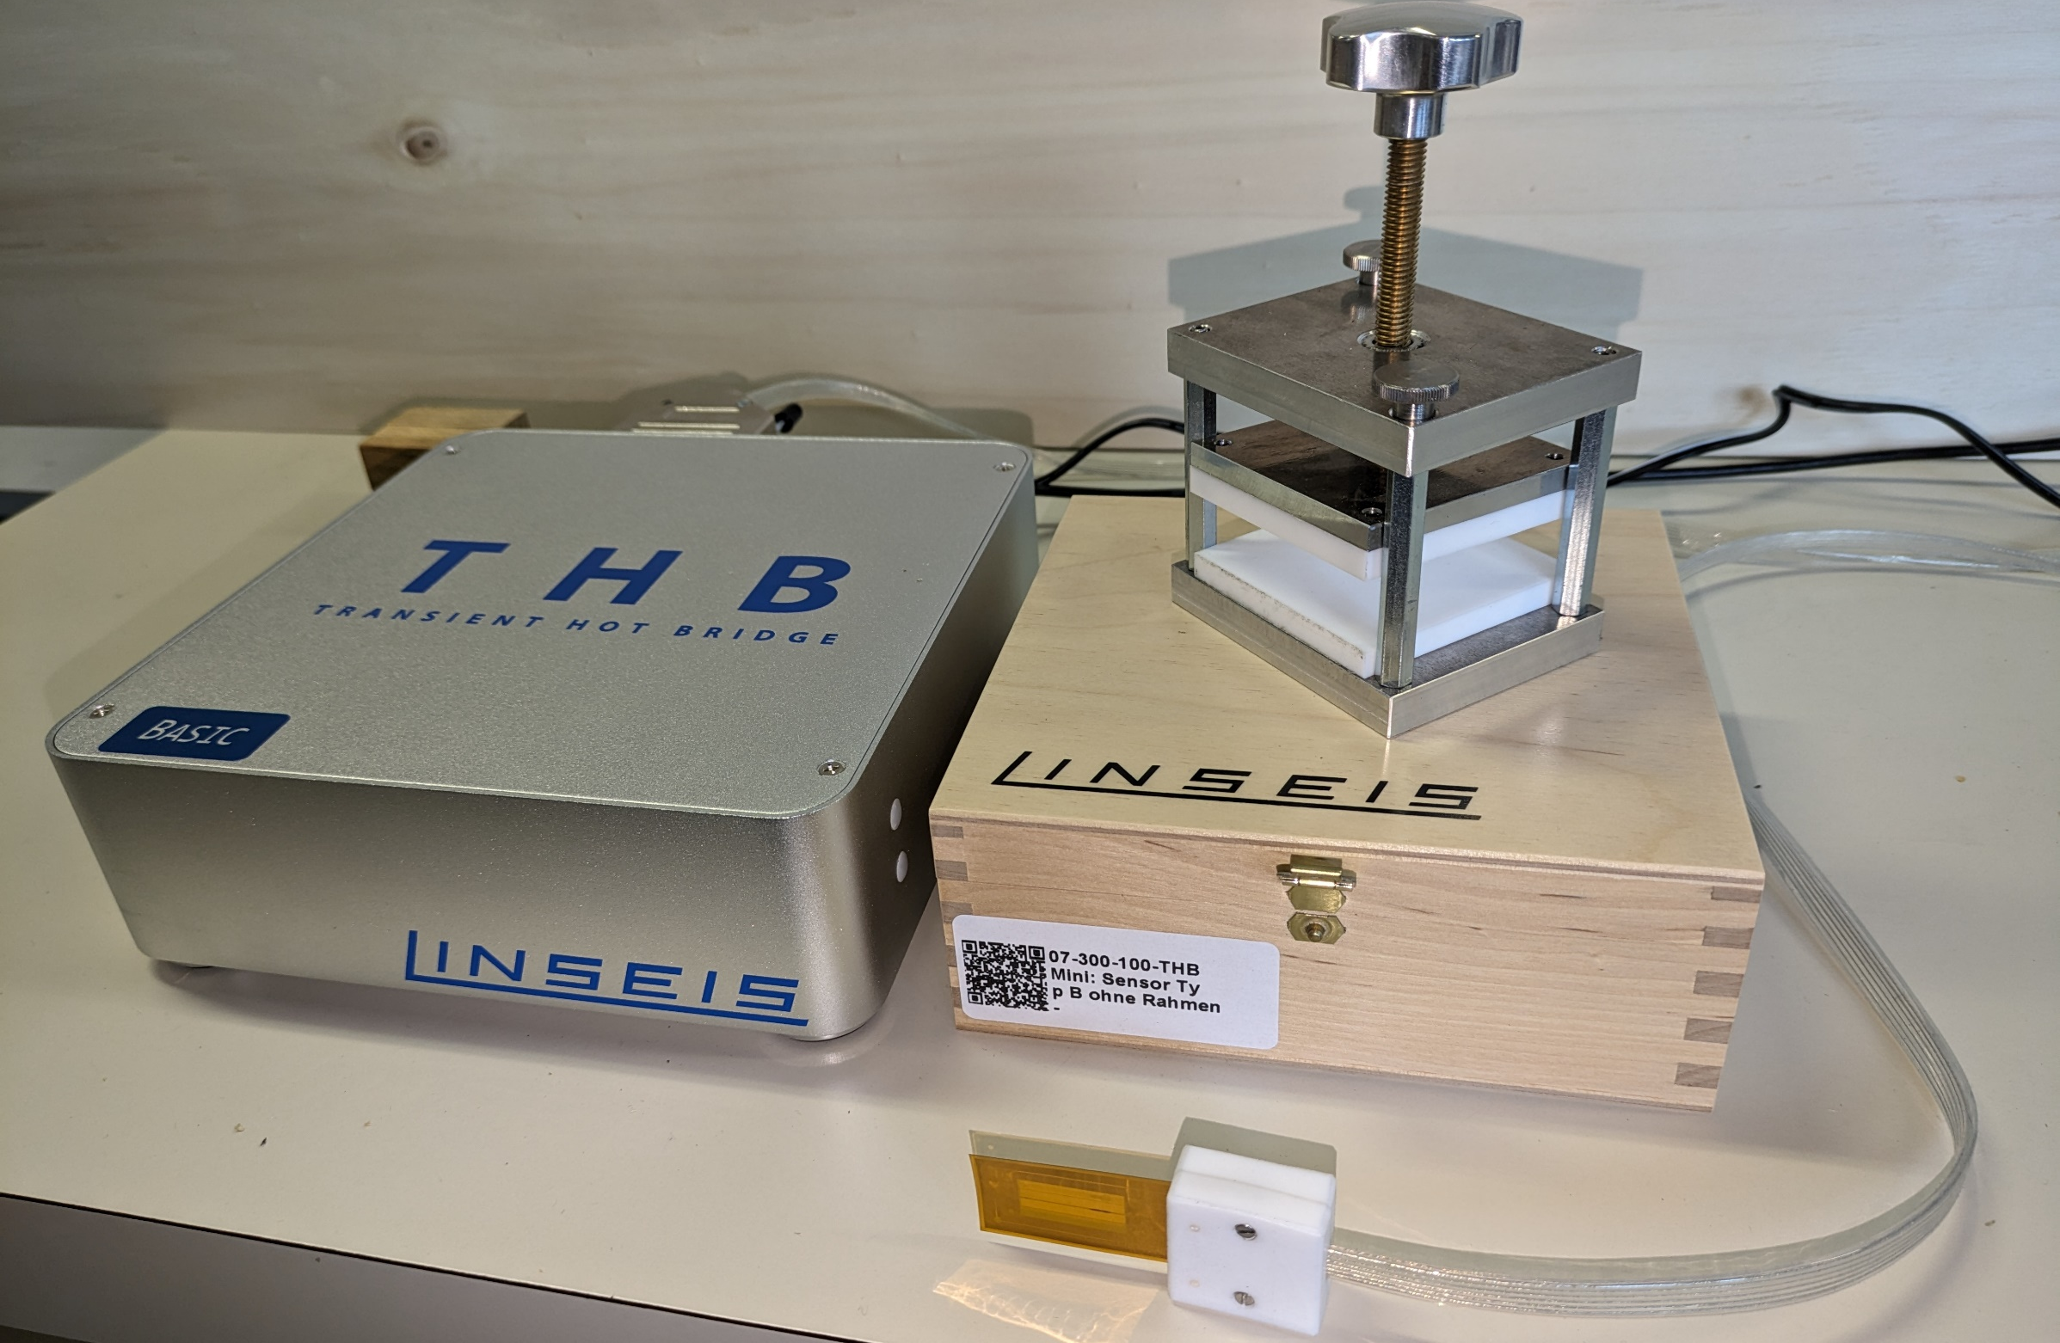
Caratterizzazione legno Laboratorio Qualità del Legno e Materiali
New entry
Diffusività e conducibilità termica
Linseis Transient hot bridge

Slide 9
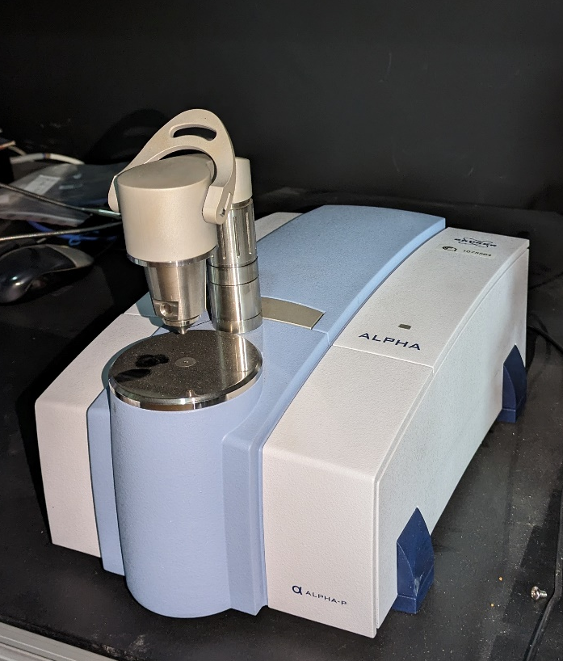
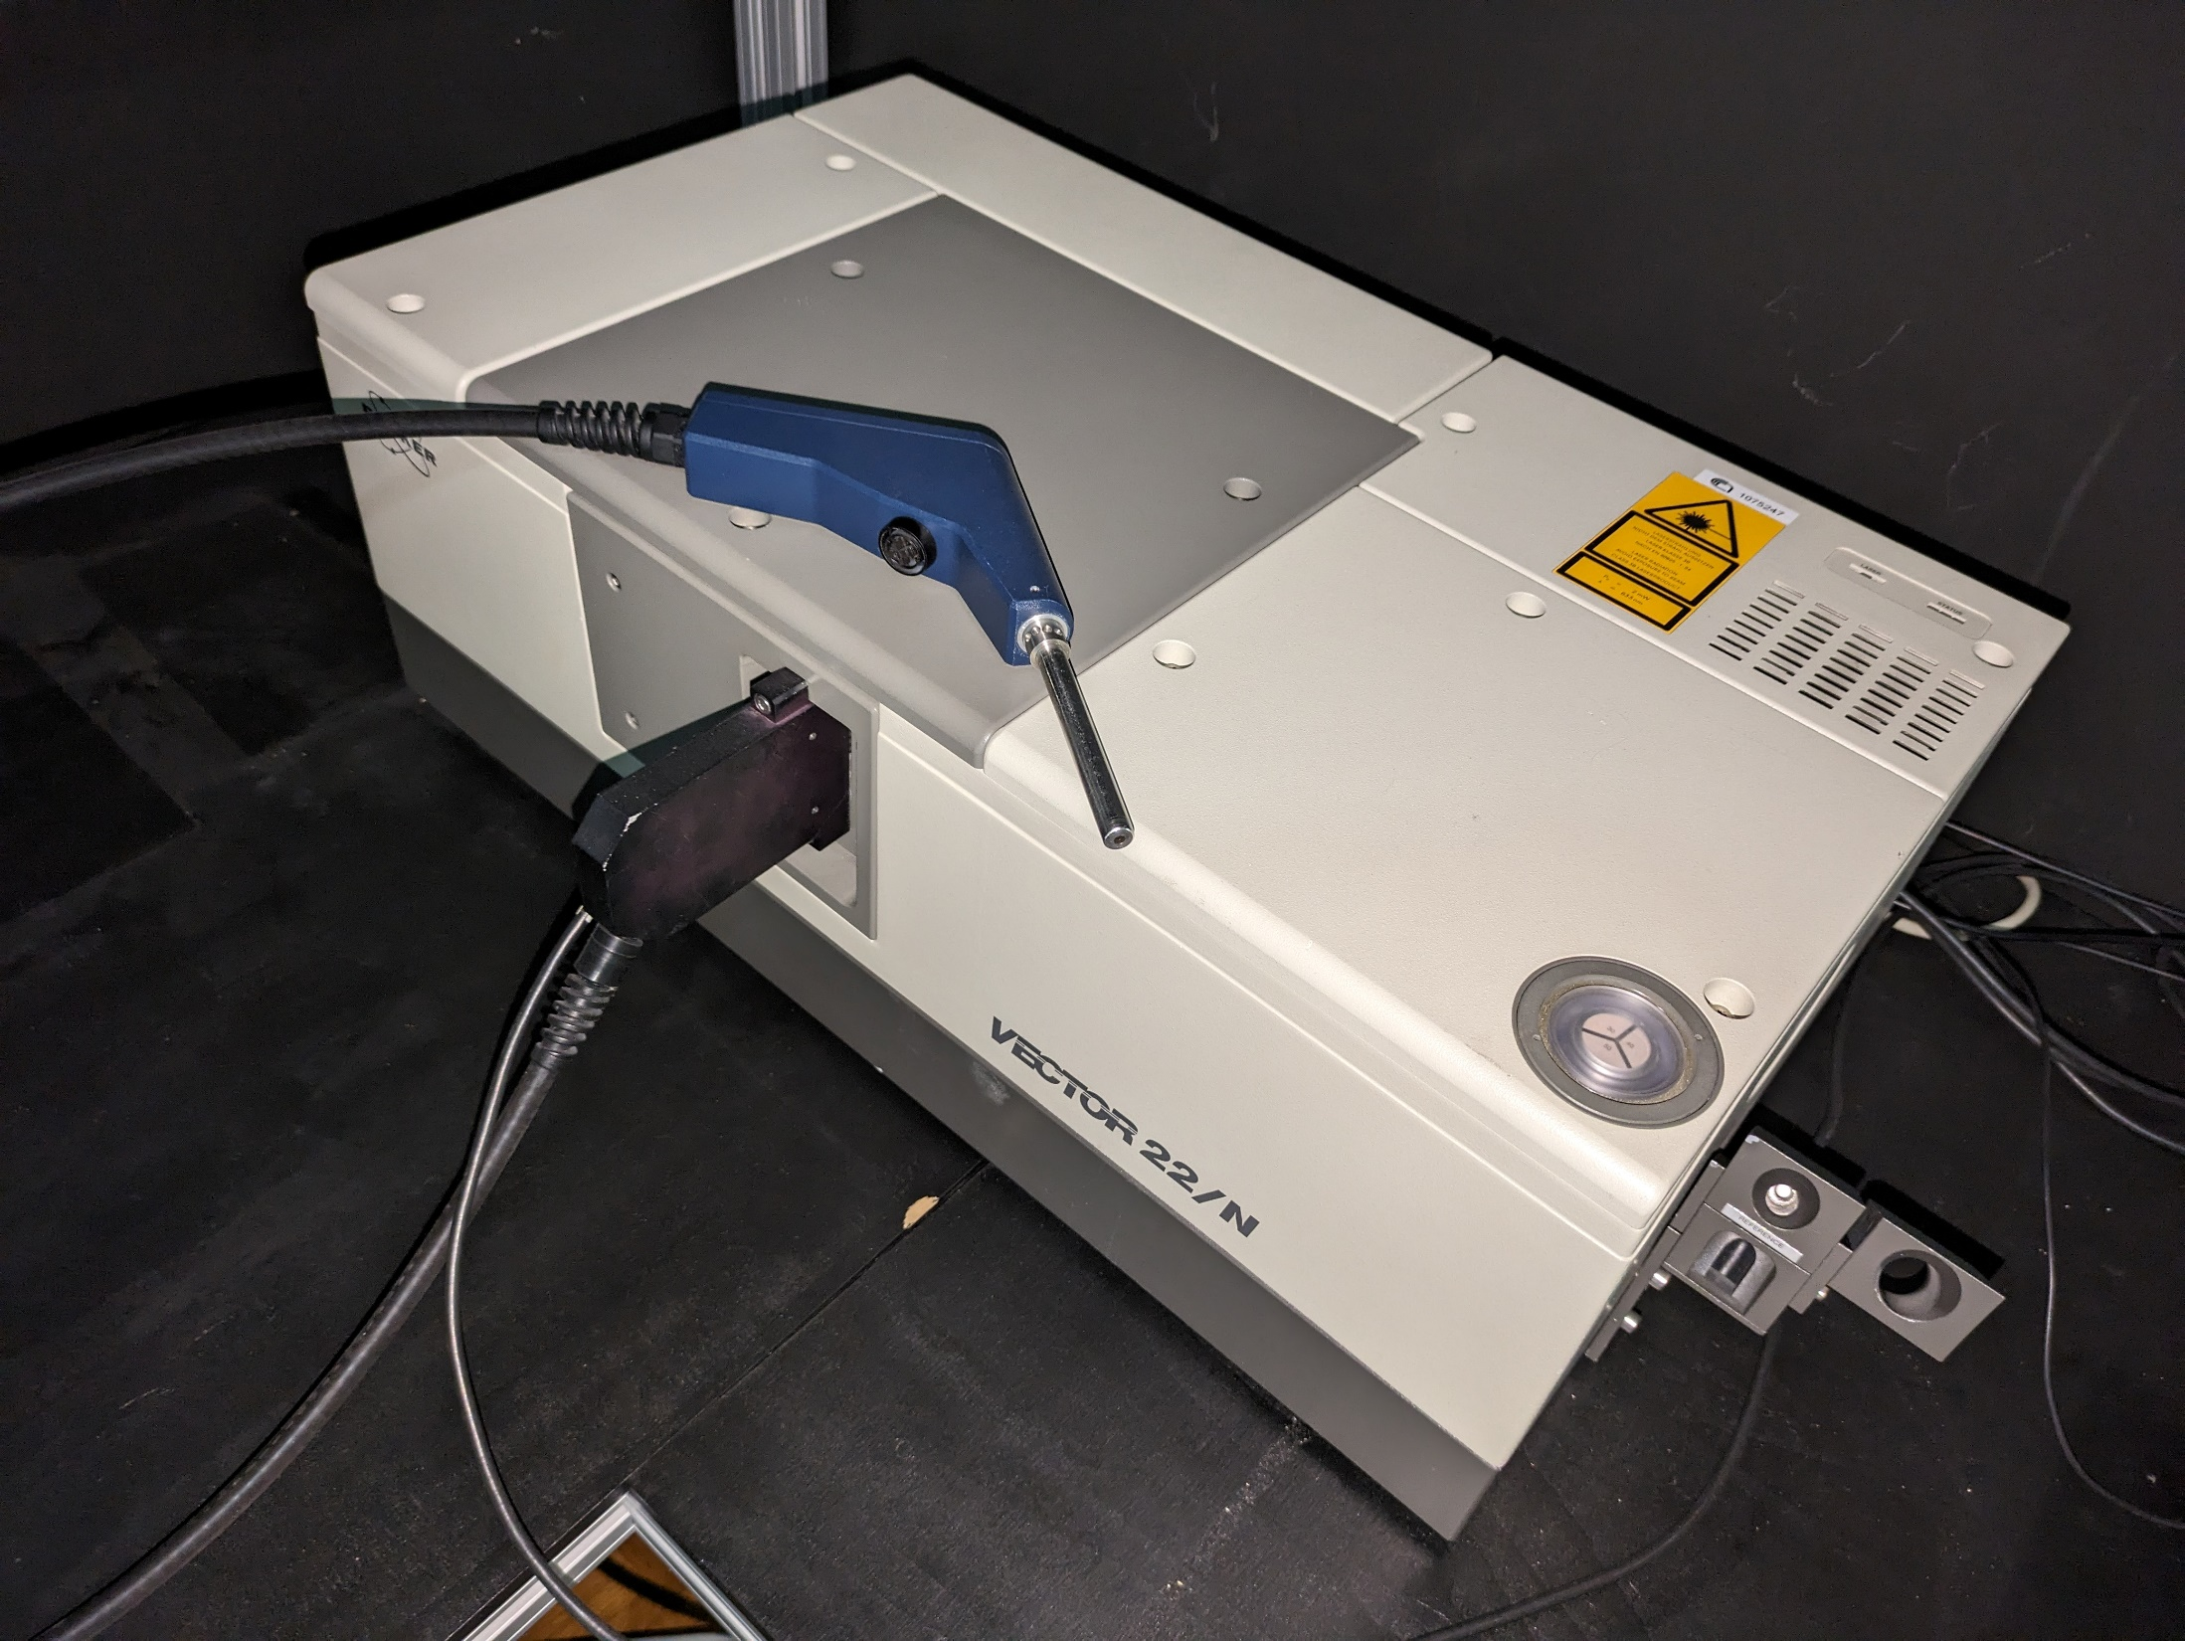
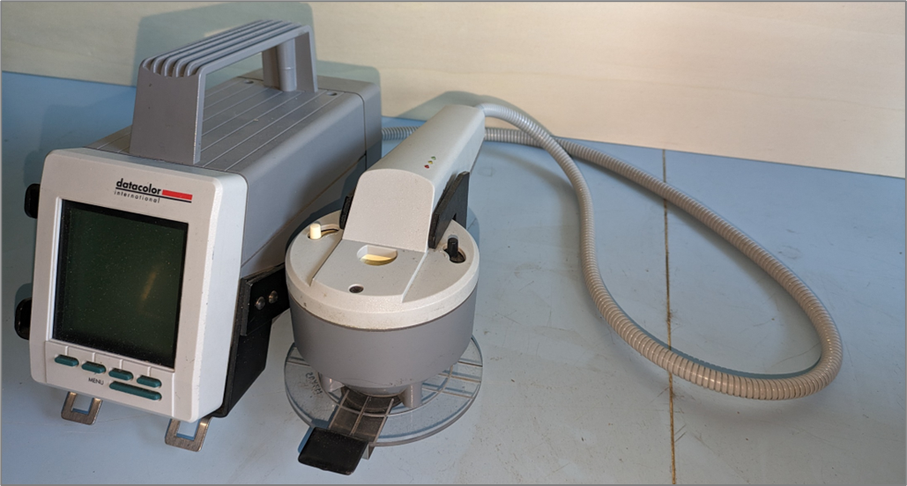
Laboratorio Qualità del Legno e Materiali
Analisi fisico-chimiche
Spettrofotometro al visibile Datacolor Microflash 1200
Spettrometro NIR Bruker Vector 22/N
Spettometro FT-IR Bruker Alpha

Slide 10
Progetti, apparecchiature e infrastrutture di ricerca

Slide 11
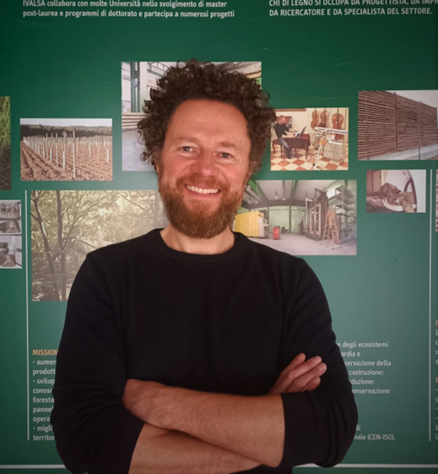
Progetto Gates to Paradise: Porte bronzee medievali
Soprintendenze :
Direzione Regionale Musei Lazio, Abbazia e Museo di Montecassino
Soprintendenza per le Province di Barletta-Andria-Trani e Foggia
Soprintendenza per le Province di Caserta e Benevento
Soprintendenza per le Provincie di Pisa e Livorno
Soprintendenza per le Province di Verona, Rovigo e Vicenza
Soprintendenza per le Province di Salerno e Avellino
Soprintendenza per il Comune di Venezia e Laguna
Soprintendenza per i Beni Culturali ed Ambientali di Palermo
Bontadi/Negri/Fellin
Diocesi / Chiese:
Arcidiocesi di Amalfi – Cava de’ Tirreni
Arcdiocesi di Monreale
Arcidiocesi di Salerno-Acerno-Campagna
Arcdiocesi Panormitana
Basilica Santuario San Michele Arcangelo
Bistum Augsburg
Bistum Hildesheim
Bistum Mainz
Diocesi di Lucera – Troia
Chiesa di Benevento
Opera della Primaziale Pisana
Parrocchia San Zeno Maggiore
Procuratoria San Marco
Vatican Museums

Slide 12
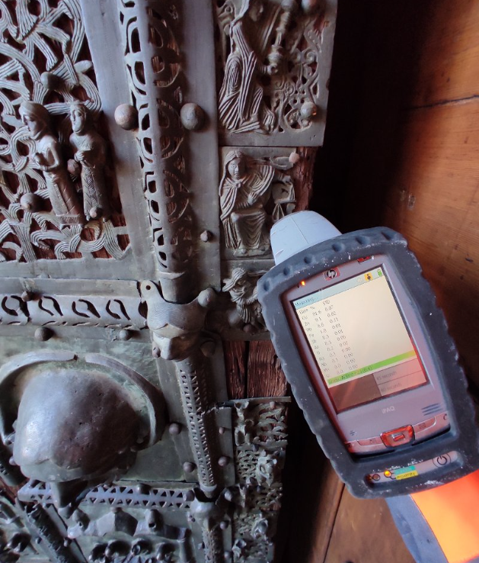
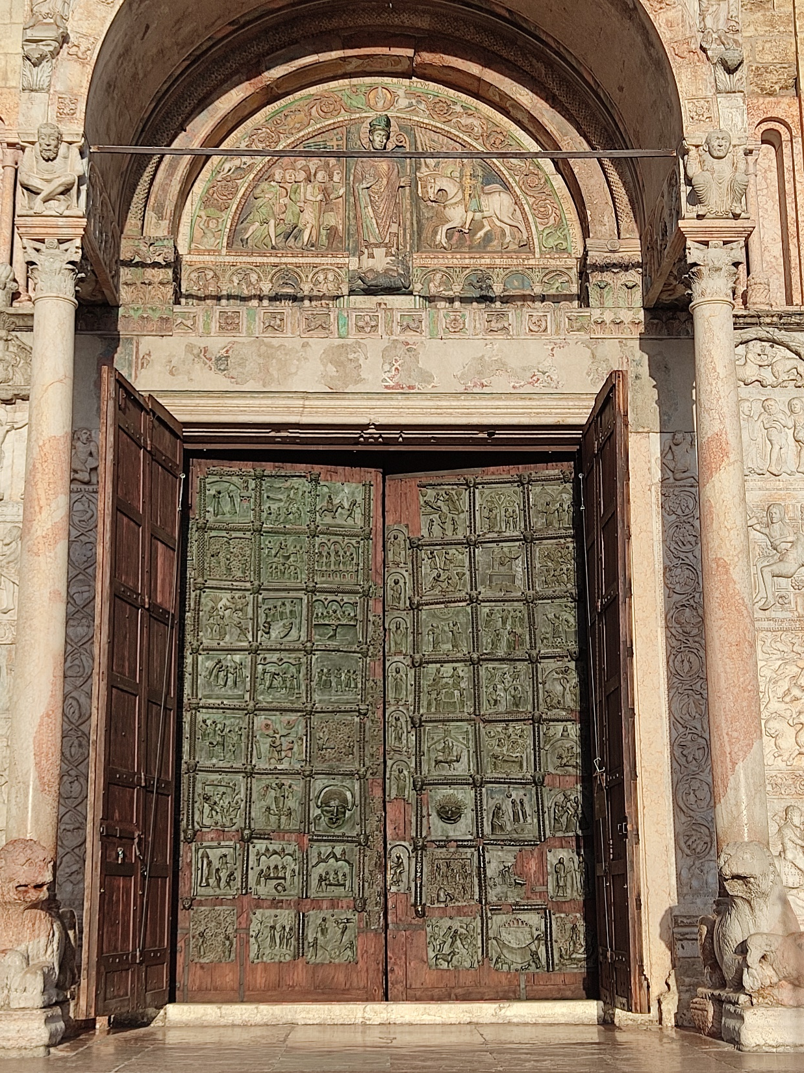
Gates to Paradise: Porte bronze medievali Spettrofotometro a fluorescenza XRF

Slide 13
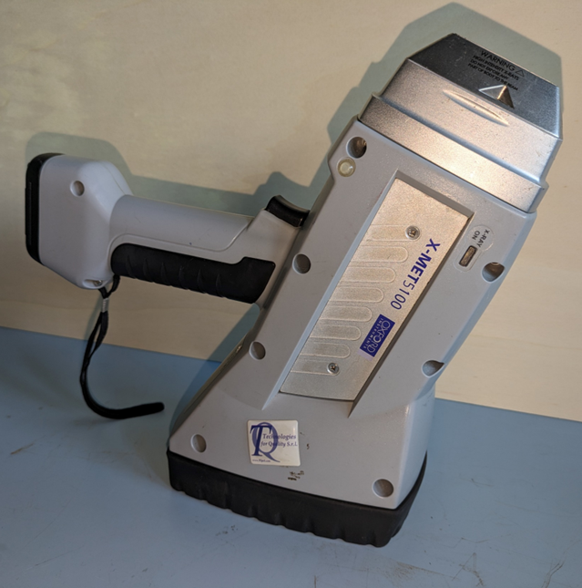
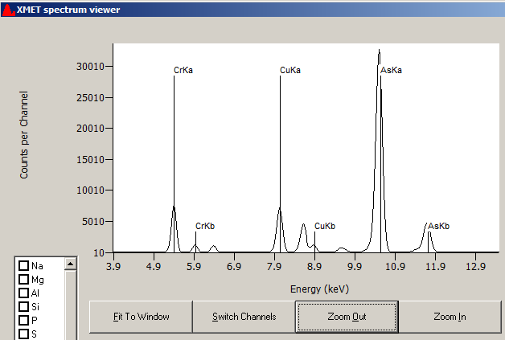
Gates to Paradise: Porte bronze medievali Spettrofotometro a fluorescenza XRF
Analisi metalli pesanti
Hand-held XRF Oxford XMET 5100
Sviluppato modello specifico per il legno
Bontadi/Negri/Fellin

Slide 14
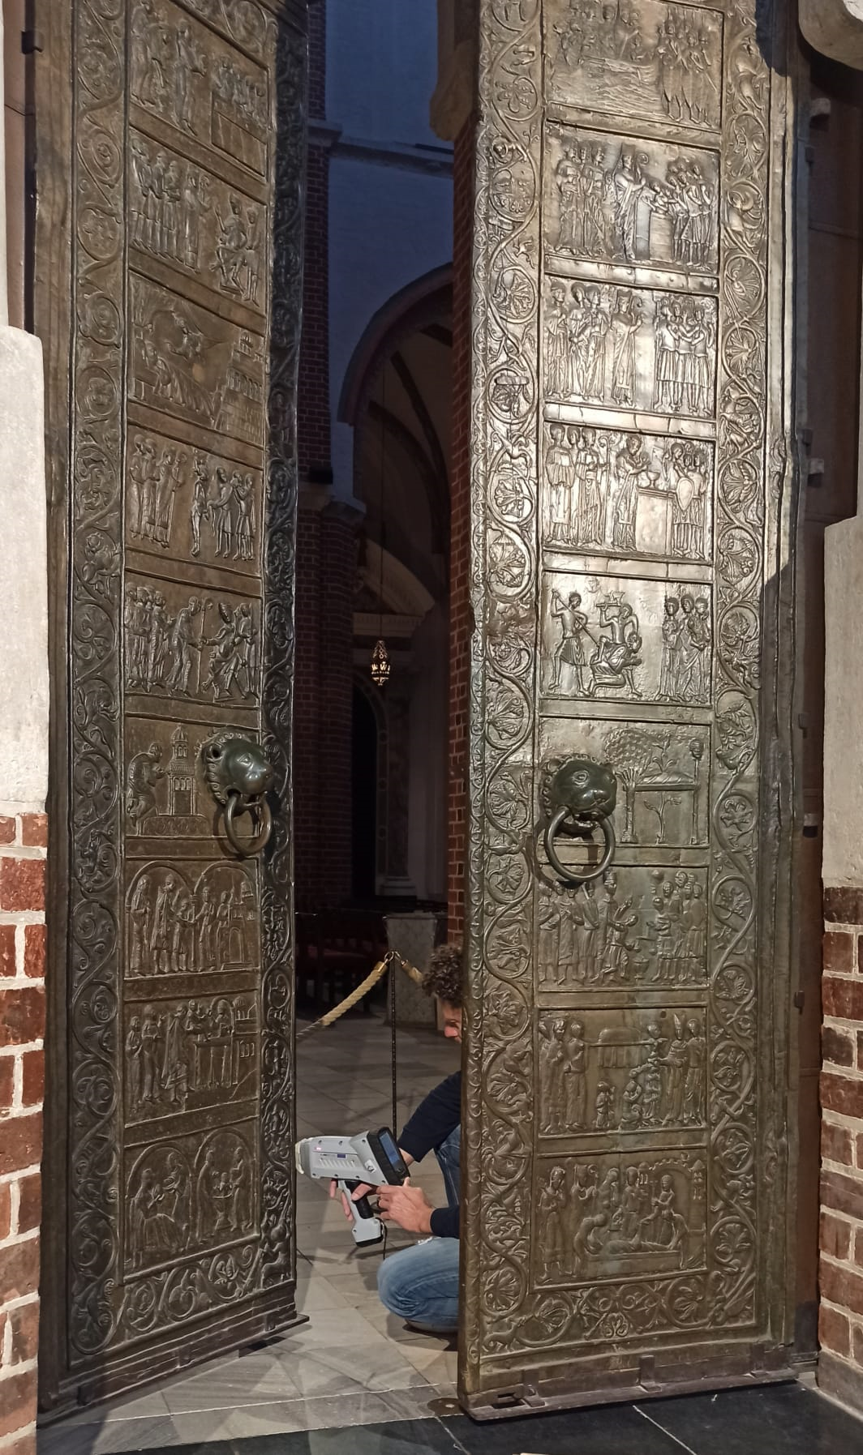
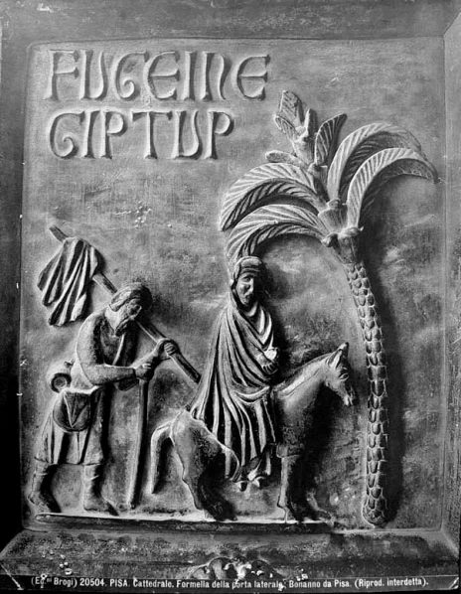
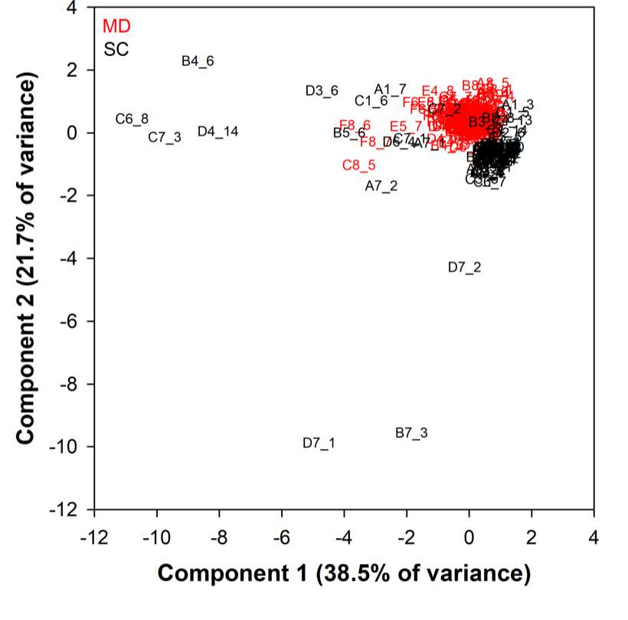
Progetto Gates to Paradise: Porte bronze medievali XRF
Analisi delle leghe metalliche delle porte medievali

Slide 15
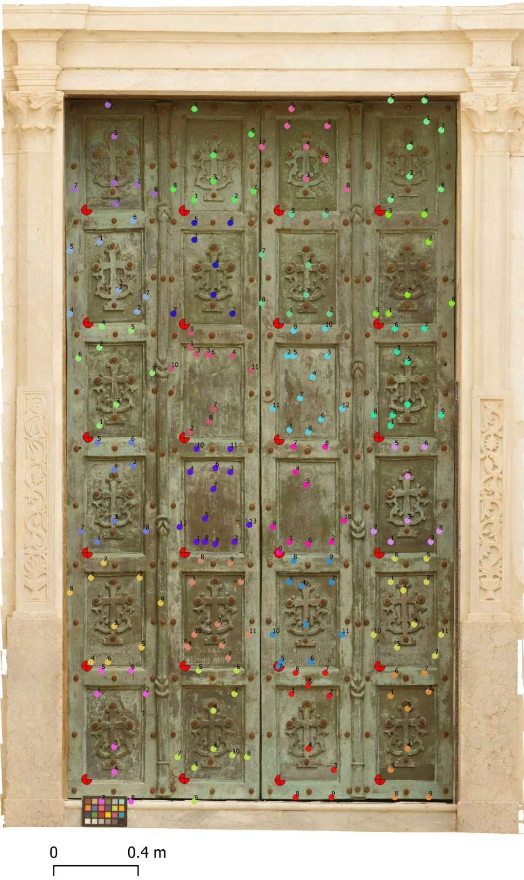
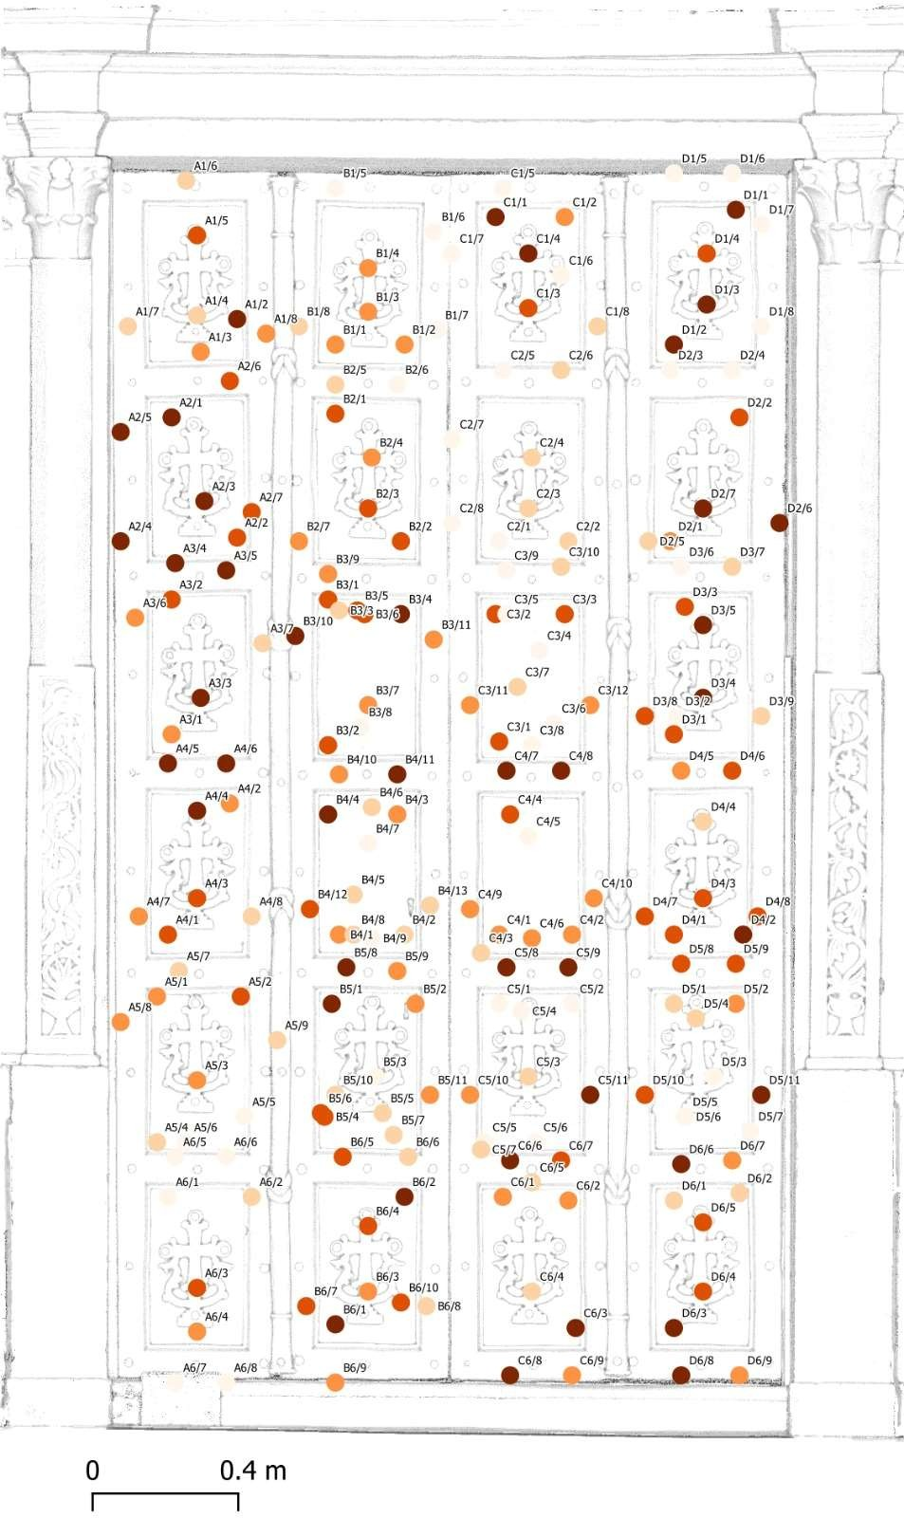
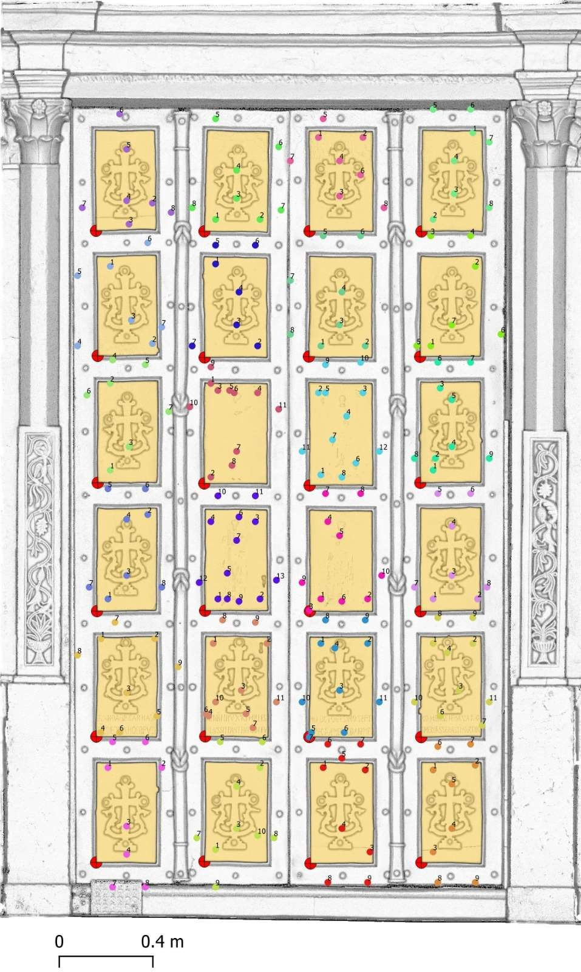
Progetto Gates to Paradise: Porte bronze medievali XRF

Slide 16
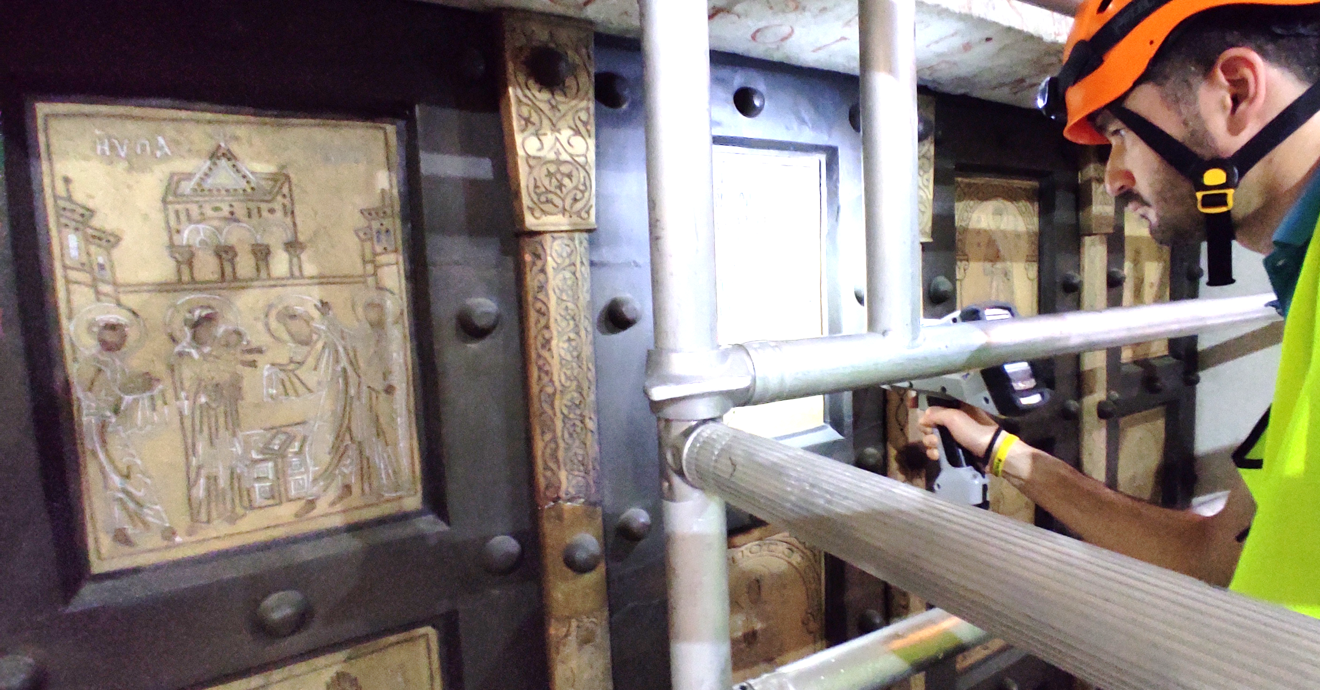
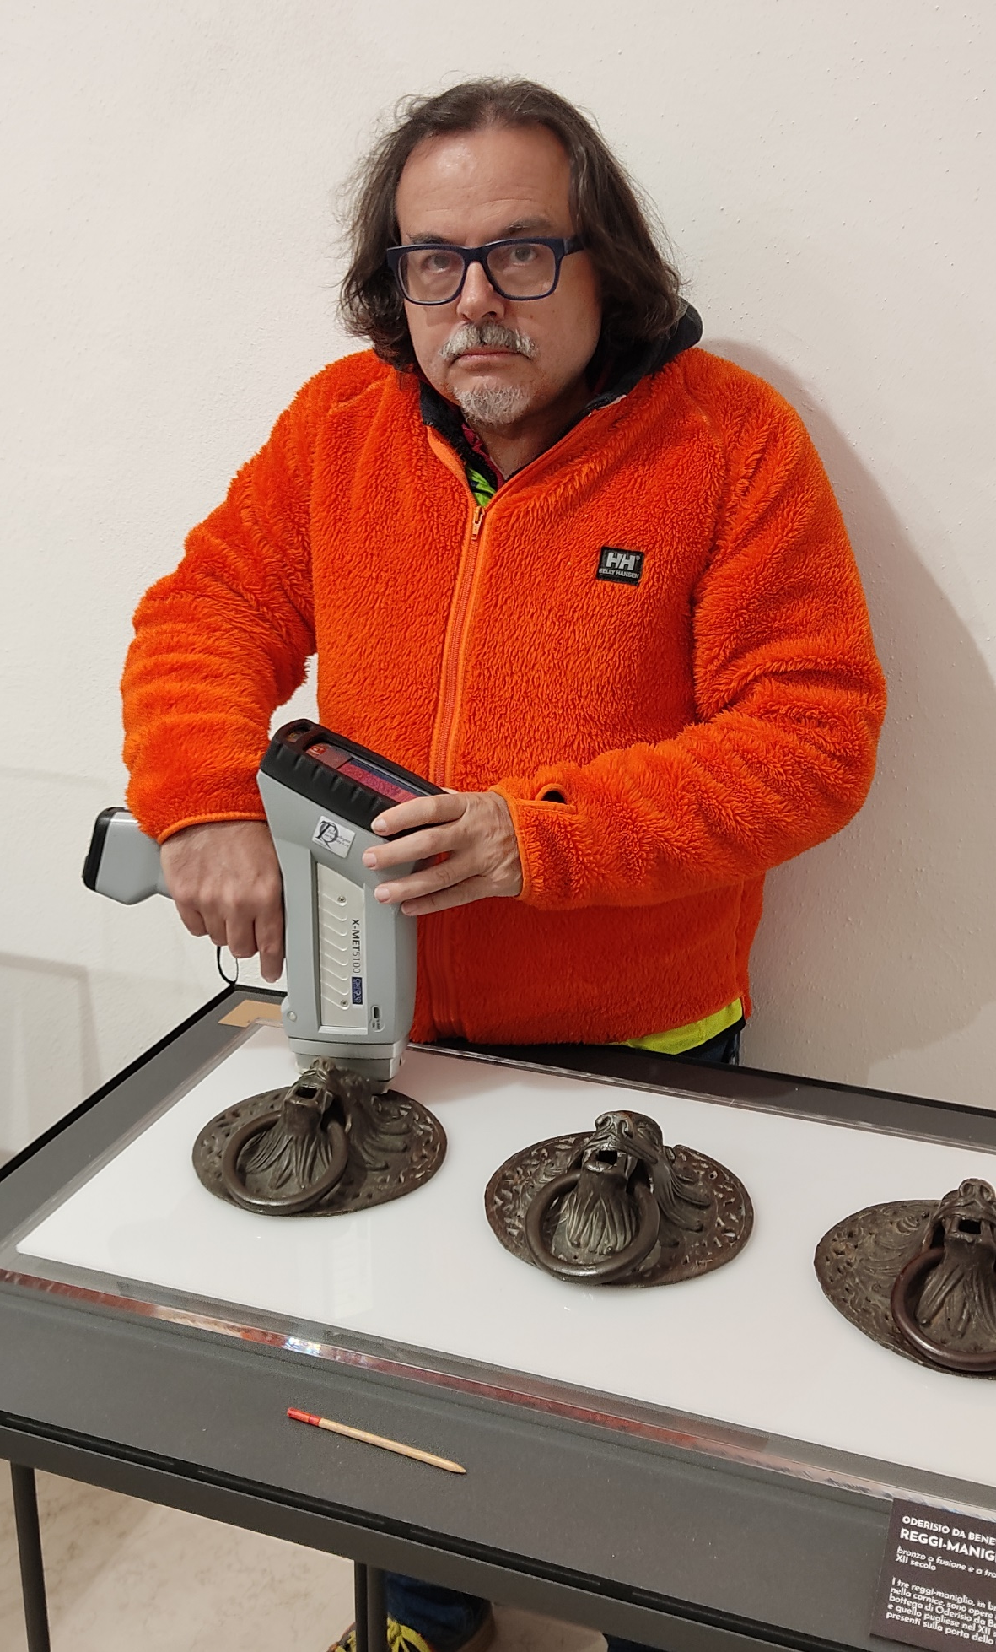

ED-XRF x-ray emissions for operator and ergonomics

